Slide 1
Kommunale Wärmeplanung für die Stadt Lahr Stadt Lahr, 08.12.2022
Nina Weiß
Stabsstelle Integrierte Infrastrukturplanung

Slide 2
Das Klimaschutzgesetz schreibt vor: mit der kommunalen Wärmeplanung soll der Gebäudebestand bis 2040 klimaneutral werden.
Das neue Klimaschutzgesetz des Landes Baden-Württemberg (2021)
§ 7c
„Durch die kommunale Wärmeplanung entwickeln die Gemeinden eine Strategie zur Verwirklichung einer klimaneutralen Wärmeversorgung und tragen damit zur Erreichung des Ziels eines klimaneutralen Gebäudebestands
bis zum Jahr 2040 bei.
„Ein kommunaler Wärmeplan verknüpft die energetische Gebäudesanierung mit einer klimaneutralen Wärmeversorgung… und bildet die Grundlage für die Umsetzung.“
Notes:
Die Stadt Lahr ist dazu verpflichtet einen kommunalen Wärmeplan bis spätestens 31. Dezember 2023 zu erstellen.
Es geht darum, eine Strategie zu entwickeln, wie ein klimaneutraler Gebäudebestand bis 2040 erreicht werden kann.
Dazu muss der Wärmebedarf gesenkt werden und gleichzeitig muss die Wärmeversorgung auf erneuerbare Energien umgestellt werden.
Was kann/muss die Stadt konkret umsetzten, um dieses Ziel zu erreichen?

Slide 3
Unter Leitung der Stabsstelle Umwelt, erstellt bnNETZE den kommunalen Wärmeplan der Stadt Lahr. Die Energieagentur Regio Freiburg und die lokalen Energieversorger sind ebenfalls beteiligt.
Gesamtprojektleitung
Stabsstelle Umwelt
Inhaltliche Erstellung des kommunalen Wärmeplans
Fachliche und neutrale Prozessbegleitung
Einbindung bestehender und geplanter Infrastruktur und Anlagen

Slide 4
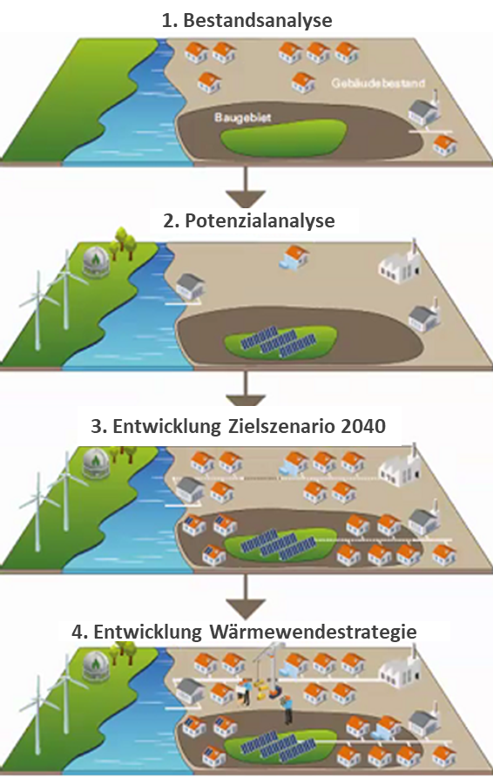
Im 3. Baustein der kommunalen Wärmeplanung wurde das Zielbild 2040 „klimaneutraler Gebäudebestand der Stadt Lahr“ erstellt.
Erhebung des Ist-Zustands der Gebäude, der Energieinfrastruktur und des Energieverbrauchs.
Wie viel Energie wird verbraucht? Welche Energieträger werden eingesetzt?
Prüfung der lokalen technisch-wirtschaftlichen Klimaschutzpotenziale.
Wie kann Energie eingespart werden oder die Energieeffizienz gesteigert werden? Wo kann Energie aus erneuerbare Energien erzeugt werden?
Entwicklung eines Zielbilds der Stadt Lahr für den Klimaneutralen Gebäudebestand bis zum Jahr 2040.
Wie entwickelt sich der Verbrauch? Welche Potenziale werden genutzt?
Entwicklung von konkreten Maßnahmen, die zum Zielbild klimaneutralen Gebäudebestand 2040 führen.
Was trägt die Stadt Lahr zum klimaneutralen Gebäudebestand bei?
Notes:
Der kommunale Wärmeplan wird in den 4 Schritten erstellt.
Kurze Beschreibung der 4 Bausteine
Die Bestands- und Potenzialanalyse hatten bnNETZE im Frühjahr bereits abgeschlossen.
Jetzt wurde auch das Zielbild 2040 für die Stadt Lahr entwickelt.

Slide 5
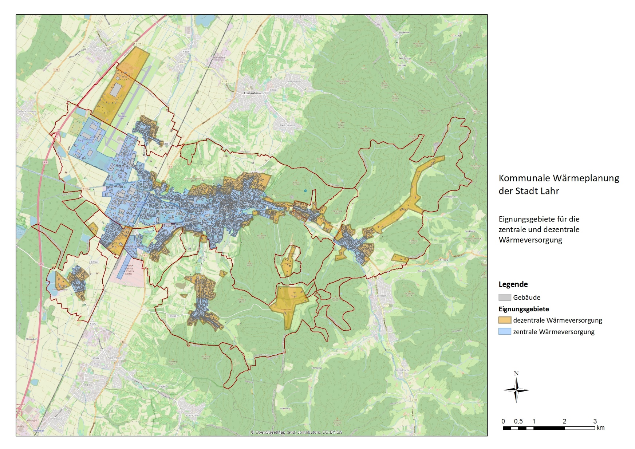
Dazu wurde die Stadt in Eignungsgebiete für die zentrale und dezentrale Wärmeversorgung eingeteilt.
Kriterien für die Ausweisung und Bewertung der Eignungsgebiete:
Wärmedichte
Bestehende Wärmeinfrastruktur
Kommunale Liegenschaften
Gebäudebestand- Eignung für Einzellösungen?
Heutige Energieträger
Alter der Heizungen
Mögliche Energieträger
Abwärme aus der Industrie
Abwärme der Kläranlage
Flächen für PV und Solarthermieanlagen
Grundwasser
Notes:
Wie sieht die Energieinfrastruktur in der Stadt Lahr in der Zukunft aus?
Um diese Frage möglichst räumlich zu beantworten, wurde die Stadt in Eignungsgebiete für die zentrale und dezentrale Versorgung eingeteilt.
Zentral = Fernwärme (Erweiterung bestehender Netze, neue Netze oder auch kleinere Netze/ Insellösungen möglich)
Dezentral = Einzellösung eines Hauses (in der Regel mittels Wärmepumpe)
Dazu liefert vor allem die Wärmedichte einen Hinweis, ob grundsätzlich ein Fernwärmenetz wirtschaftlich betrieben werden könnte. Zusätzlich wurden diverse Faktoren betrachtet, z.B.:
Die Gebäudedaten (Alter und Gebäudetyp) geben Hinweise dazu, ob eine Einzellösung mittels Luft-Wärmepumpe überhaupt wirtschaftlich zu betreiben ist (Im Altbau oder bei größeren Gebäude oft eher schwierig)
Wo ist oberflächennahe Geothermie möglich?
Wo gibt es Abwärmepotenziale, die genutzt werden können?
Die Eignungsgebiete werden in Steckbriefe festgehalten
Beschreibung der Gebiete, der Gebäude etc.
Begründung der Eignung
Potenziale für lokale erneuerbare Energien

Slide 6
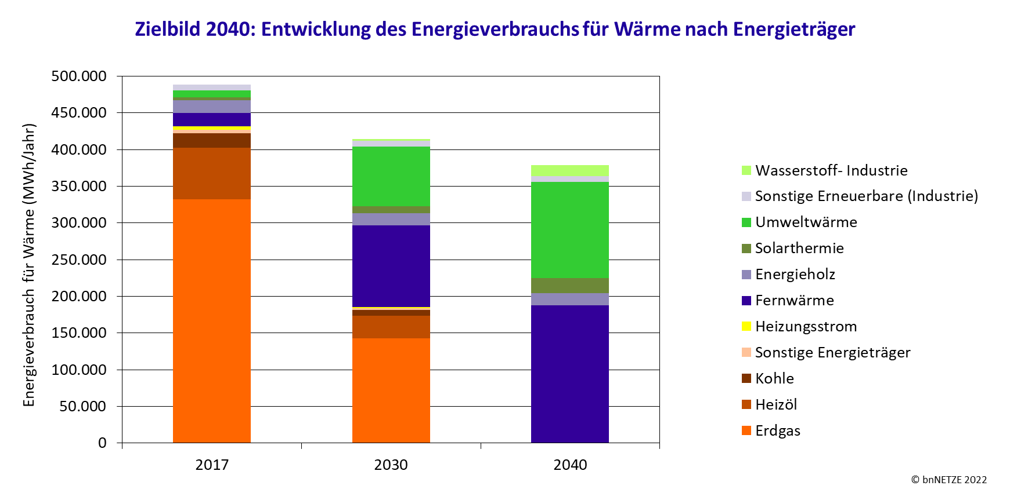
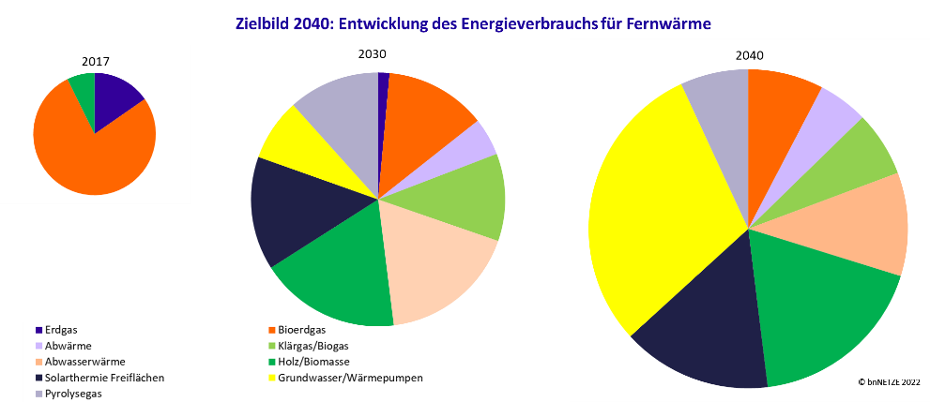
Anschließend wurde das Zielbild entwickelt, das aufzeigt, wie ein klimaneutraler Gebäudebestand im Jahr 2040 erreicht werden kann.
Die Stadt wächst, gleichzeitig muss der Wärmebedarf sinken:
Energetische Sanierung der Gebäude
Umsetzung von Effizienz- und Einsparmaßnahmen
Klimaneutrale Neubauten
Die Fernwärme wird erweitert und lokale erneuerbare Potenziale werden ausgeschöpft:
Abwärme, Grundwasser, Solarthermie und Wärmepumpen spielen beim Energiemix Fernwärme eine wichtige Rolle.
Wärmepumpen decken einen Großteil des Wärmebedarfs:
Der zusätzliche Stromverbrauch sollte durch lokale erneuerbare Potenziale erzeugt werden (entspricht ca. 5,5 Windkraftanlagen oder 37 ha. Photovoltaik)
Notes:
Das Zielbild zeigt eine Möglichkeit, wie der Wärmebedarf und die Wärmeversorgung sich bis 2040 entwickeln können. Es baut auf folgende Daten auf:
die Ergebnisse der Bestands- und Potenzialanalyse
die Einteilung der Eignungsgebiete und die räumliche Betrachtung der möglichen Energieträger
geplante Projekte der Wärmeplus und der EWM
Studien zu Klima-/Energieentwicklungen in Deutschland und Baden-Württemberg
Gesetzliche Vorgaben- BW Ziel Klimaneutral bis 2040 heißt, dass fossile Energieträger im Jahr 2040 keine Rolle mehr spielen können
Wesentliche Ergebnisse:
Der Wärmebedarf sinkt um ca. 22% bis 2040, obwohl die Stadt stark wachsen soll. Gebäudesanierung und Effizienzmaßnahmen sind deshalb entscheidend.
Fossile Energieträger werden bis 2040 ersetzt, hauptsächlich durch Wärmepumpen und Fernwärme.
Dabei verändert sich sowohl die Menge als auch der Energieträgermix für die Fernwärme. In Zukunft spielen Abwärme aus der Industrie und aus dem Abwasser, sowie Grundwasser, Solarthermie und Wärmepumpen wichtige Rollen bei der Fernwärmeversorgung.
In den Eignungsgebieten für zentrale Versorgung gehen wir von Anschlussgrade von ca. 50-80% aus. Klar ist, nur weil ein Gebäude in einem Eignungsgebiet für die zentrale Versorgung liegt, muss dies nicht zwangsweise die beste Lösung für das Gebäude sein.
Der zusätzliche Stromverbrauch, der durch den Einsatz von Wärmepumpen benötigt wird, sollte durch lokale erneuerbare Potenziale gedeckt werden. (entspricht ca. 5,5 Windkraftanlagen oder 37 ha. Photovoltaik)

Slide 7
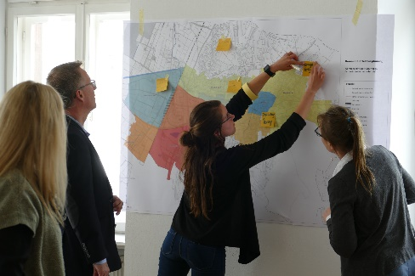
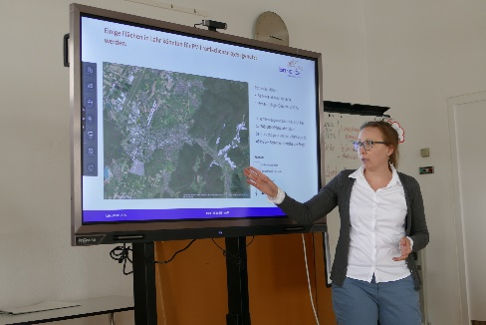
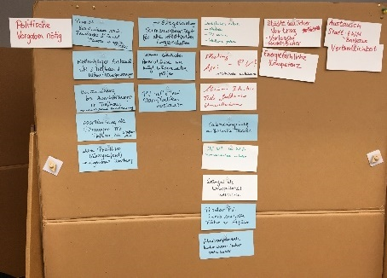
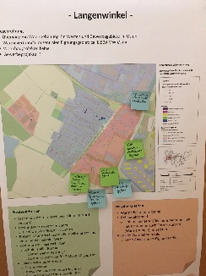
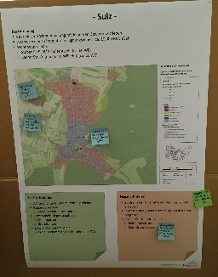
In zwei Workshops wurden die Zwischenergebnisse mit der Stadtverwaltung und den lokalen Netzbetreiberinnen abgestimmt.
Moderation:
Teilnehmende:
6. Mai 2022
Bestand- und Potenzialanalyse
Bestehende und geplante Projekte der Netzbetreiberinnen
Stadtentwicklung, Tiefbau und Gebäudemanagement
15. November 2022
Eignungsgebiete für die dezentrale und zentrale Versorgung
Zielbild/ Szenario 2040 für die Stadt Lahr
Sammlung erster Maßnahmen

Slide 8
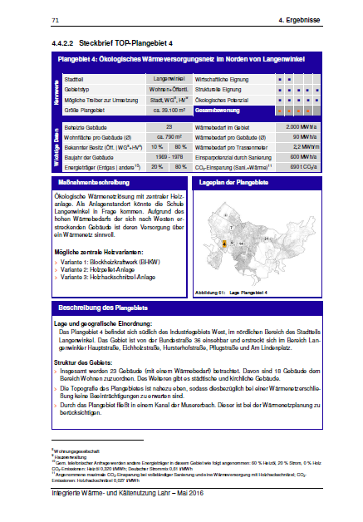
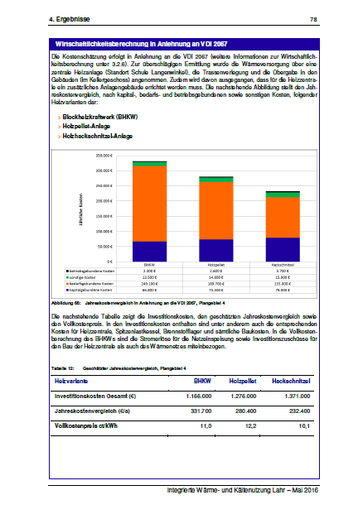
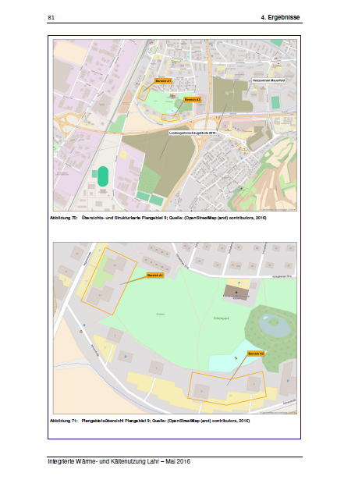
Im nächsten Schritt wird der Weg zum Zielbild klimaneutralen Gebäudebestand 2040 mit konkreten Maßnahmen hinterlegt.
Mind. fünf Top Maßnahmen werden in Steckbriefe detailliert ausgearbeitet:
Umsetzung soll innerhalb fünf Jahren begonnen werden.
Welche Maßnahmen sind möglich?
Technische Maßnahmen auf Quartiers-/ Projektebene
Information, Kommunikation und Beratung
Organisatorische Maßnahmen (Stadtverwaltung)
Die Ergebnisse der kommunalen Wärmeplanung werden in einem Fachgutachten festgehalten.
Notes:
Jetzt geht es darum, den Weg zum Zielbild mit Maßnahmen zu hinterlegen.
Dabei ist entscheidend, Maßnahmen zu definieren, die von der Stadt umgesetzt werden können. Z.B.:
Strategische Verankerung der Wärmeplanung bei der Stadtverwaltung und Gremien
Auch Abstimmung mit relevanten Akteuren
Energetische Sanierung und klimaneutrale Wärmeversorgung der städtischen Liegenschaften
klimaneutrale Neubaugebiete
Beratungsmaßnahmen für Eigentümer:innen- energetische Sanierung & Umstellung der Heizanlagen

Slide 9
Wie geht es weiter? Im Januar findet ein Beteiligungsworkshop statt. Anschließend werden die Ergebnisse in einem Fachgutachten dokumentiert.
Nächste Termine
Januar 2023- Beteiligungsworkshop
Klima-/Nachhaltigkeitsrat
Bürger:innen
April 2023- Interne Ergebnisdarstellung
Vorstellung und finaler Abstimmung der Ergebnisse mit der Verwaltung
Erstellung einer Beschlussvorlage
Juni 2023- Öffentliche Ergebnisdarstellung

